Slide 1
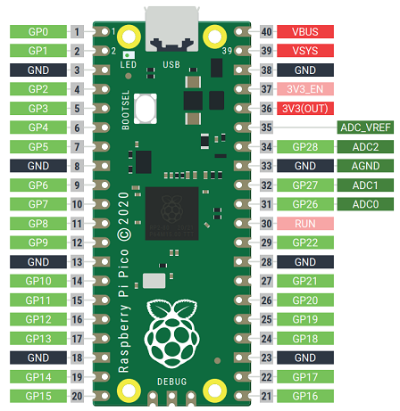

Slide 2
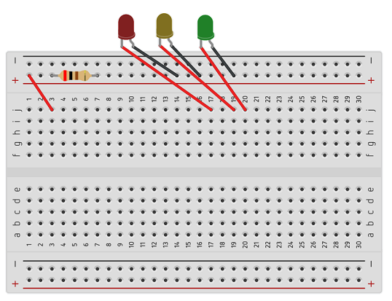
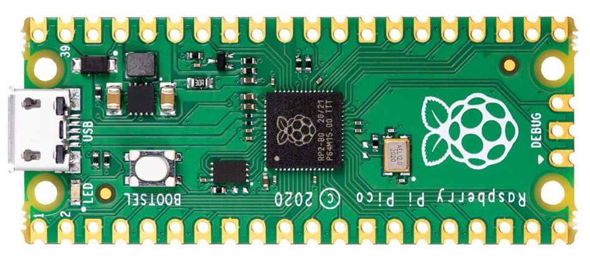

Slide 3
TrafficLight1
from machine import Pin
from utime import sleep
led_red = Pin(18, Pin.OUT)
led_amber = Pin(17, Pin.OUT)
led_green = Pin(16, Pin.OUT)
while True:
led_red.value(1)
sleep(2)
led_red.value(0)
led_amber.value(1)
sleep(1)
led_amber.value(0)
led_green.value(1)
sleep(2)
led_green.value(0)
led_amber.value(1)
sleep(1)
led_amber.value(0)

Slide 4
新增第一顆按鈕
button_1 = Pin(15, Pin.IN, Pin.PULL_UP)
#button_1使用上拉電阻,輸入pin號為15,另一端接GND
為何要上拉電阻? 這是因為當 MCU 的 GPIO 某 pin 被設定為 INPUT mode 時,是在輸入高阻抗(input impedance)狀態, 意思是相當於另一端有串接個超級大的電阻擋住, 那意味著 pin 在空接時就等於沒有連接到任何電路, 此時用digitalRead(pin)去讀取它則常常因受到環境雜訊的影響, 有時讀取到 HIGH 有時卻讀取到 LOW, 就是所謂的 floating 狀態!
這樣按鈕沒按下也可能被誤判為有按下 為了確保它在穩定的狀態, 必須接個上拉電阻或下拉電阻!

Slide 5
為何要上拉電阻? 這是因為當 MCU 的 GPIO 某 pin 被設定為 INPUT mode 時,是在輸入高阻抗(input impedance)狀態, 意思是相當於另一端有串接個超級大的電阻擋住, 那意味著 pin 在空接時就等於沒有連接到任何電路, 此時用digitalRead(pin)去讀取它則常常因受到環境雜訊的影響, 有時讀取到 HIGH 有時卻讀取到 LOW, 就是所謂的 floating 狀態!
這樣按鈕沒按下也可能被誤判為有按下 為了確保它在穩定的狀態, 必須接個上拉電阻或下拉電阻!

Slide 6
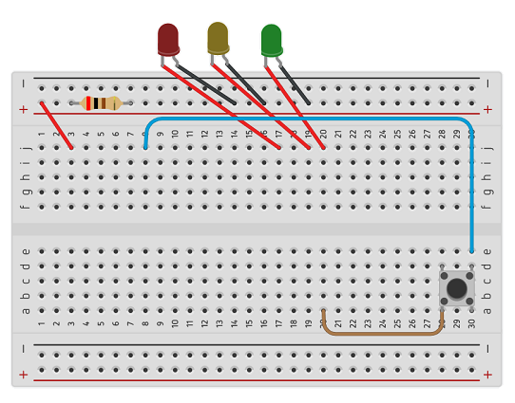

Slide 7
按鈕範例
#按鈕使用範例：button_01.py
from machine import Pin
from utime import sleep
led_red = Pin(18, Pin.OUT)
led_amber = Pin(17, Pin.OUT)
led_green = Pin(16, Pin.OUT)
button_1 = Pin(15, Pin.IN, Pin.PULL_UP)
#本例使用上拉電阻,輸入pin號為15,另一端接GND
while True:
if button_1.value() == 0:
for i in range(3):
led_amber.value(1)
sleep(0.5)
led_amber.value(0)
sleep(0.5)

Slide 8
新增第二顆按鈕
button_1 = Pin(15, Pin.IN, Pin.PULL_UP)
#button_1使用上拉電阻,輸入pin號為GP15,另一端接GND
button_2 = Pin(13, Pin.IN, Pin.PULL_DOWN)
#button_2使用下拉電阻,輸入pin號為GP13,另一端接3V3(OUT)

Slide 9
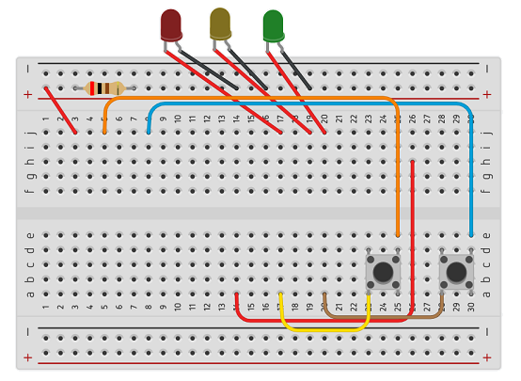

Slide 10
按鈕練習：
練習題一：新增button_2，使用下拉電阻。並 嘗試改寫button_01.py，測試功能。
練習題二：button_1亮紅燈、button_2亮綠燈、 同時按下黃燈閃爍。
練習題三：使用button_1與button_2模擬雙切 開關

Slide 11
按鈕練習
練習題四：button-1每按下一次，紅、綠燈狀 態互換(紅燈on時，綠燈off)
觀察練習題四功能是否如預期，如 何修正。
練習題五：修正練習題三-使用旗標。

Slide 12
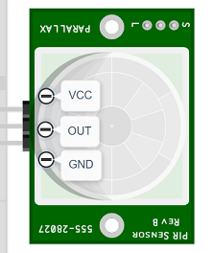
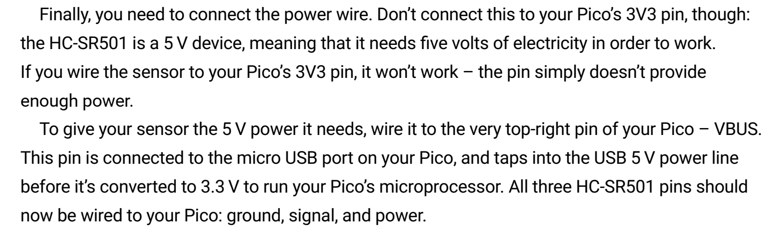
新增人體紅外線偵測器(PIR HC-SR501)
PIR = Pin(1, Pin.IN, Pin.PULL_DOWN)
#VCC→5V輸出(VBUS)
#OUT→GP1
#GND

Slide 13
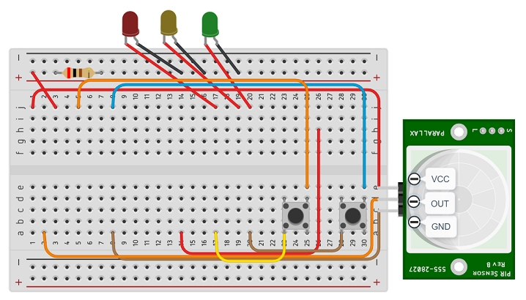

Slide 14
人體紅外線範例
#PIR使用範例： PIR_01.py
from machine import Pin
from utime import sleep
PIR = Pin(1, Pin.IN, Pin.PULL_DOWN)
i=0
while True:
print(i,PIR.value())
sleep(1)
i+=1

Slide 15
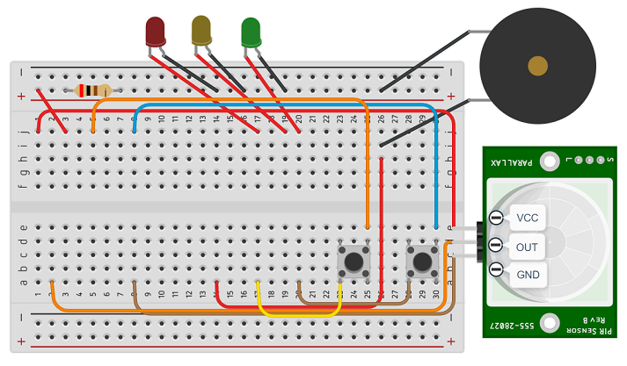

Slide 16
新增蜂鳴器
#蜂鳴器使用範例：buzzer_01.py
from machine import Pin
from utime import sleep
buzzer = Pin(10, Pin.OUT)
For i in range (3):
buzzer.value(1)
sleep(0.5)
buzzer.value(0)
sleep(0.5)

Slide 17
⾏⼈優先權的紅外線感測
IF
問題解決
IRQ
問題解決
Thread

Slide 18
⾏⼈優先權的紅外線感測-1
#pedestrianfirst_IF.py
#使用IF判斷式
def trafficLight():
…
def pedestrian_first():
…
while True:
trafficLight()
if PIR.value() == 1:
pedestrianfirst()

Slide 19
⾏⼈優先權的紅外線感測-2：IRQ_01.py
#pedestrianfirst_IRQ.py
#使用中斷 IRQ
#設定當PIR偵測到人體時(電壓 RISING),啟動中斷 IRQ
def trafficLight():
…
def IRQ():
…
while True:
PIR.irq(trigger=Pin.IRQ_RISING,handler=IRQ)
trafficLight()

Slide 20
⾏⼈優先權的紅外線感測-3：THREAD_01.PY
#pedestrianfirst_thread.py
#在另一個Thread執行偵測PIR狀態的程式
Import _thread
def trafficLight():
def pedestrian_first():
def PIR_sensor_thread():
_thread.start_new_thread(PIR_sensor_thread, ())
while True:
trafficLight()
if PIR_sensor == True:
pedestrian_first()
PIR_sensor = False

Slide 21
TrafficLight()修改
規則1：
逐行點燈
、熄燈
規則2：
先亮黃燈,再亮紅(綠)燈
規則3：
同一時間只亮一燈，使用變數控制

Slide 22
TrafficLight()修改： trafficlight2.py
互換

Slide 23
TrafficLight()修改： trafficlight3.py
led_red.value(1 == True == 有值)
 | i=0 | i=1 | i=2
i %3 | 0 | 1 | 2
(i+1)%3 | 1 | 2 | 0
(i+2)%3 | 2 | 0 | 1
 | i=0 | i=1 | i=2
i %3 | false | true | true
(i+1)%3 | true | true | false
(i+2)%3 | true | false | true
 | i=0 | i=1 | i=2
~i %3 | true | false | false
~(i+1)%3 | false | false | True
~(i+2)%3 | false | true | false

